Slide 1

Admin RabbitMQ
[Queues Architecture]

Slide 2


Contenidos
1.
RabbitMQ:
Arquitectura y conceptos
2.
Instalación y configuración:
Instalación con docker o docker-compose
3.
Enrutamiento de mensajes:
WebSockets, colas y mensajeria
4.
Casos de uso:
Problemas, solución y depuración

Slide 3




RabbitMQ
Descripción
I
Microservicios
Arquitectura en eventos
Colas

Slide 4
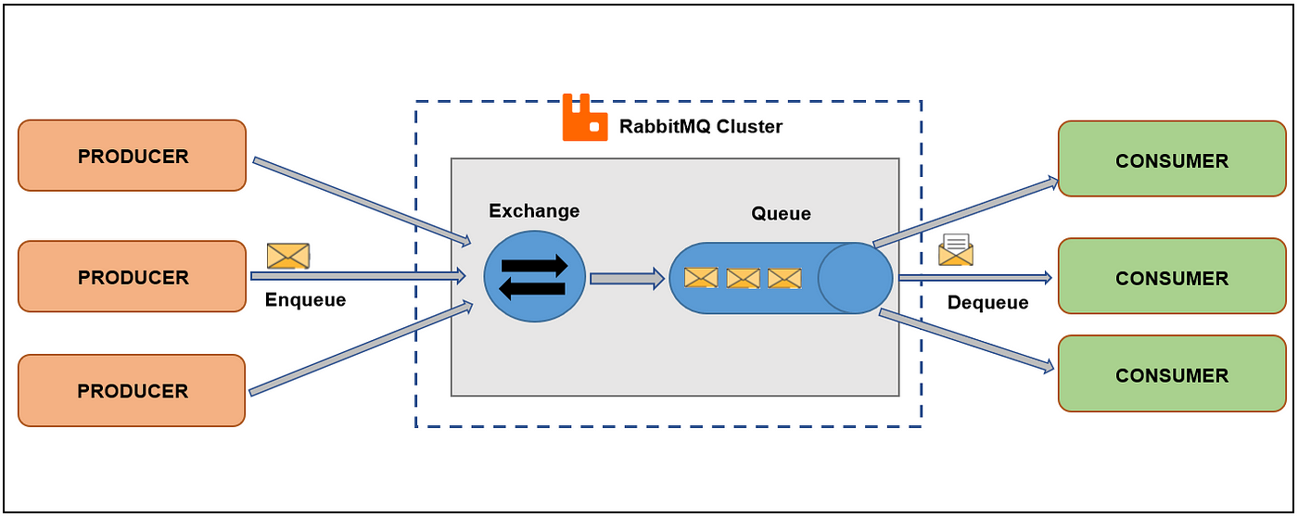

Definición
Es un sistema de mensajería de código abierto que se utiliza para enviar y recibir mensajes entre diferentes aplicaciones, sistemas o componentes dentro de una arquitectura de software distribuido.

Slide 5

Ventajas
Desventajas
Flexibilidad y Escalabilidad: RabbitMQ es altamente flexible y escalable. Puede manejar una gran cantidad de mensajes y adaptarse a las necesidades de una aplicación en crecimiento.
Interoperabilidad: RabbitMQ soporta múltiples protocolos de mensajería, como AMQP (Advanced Message Queuing Protocol), MQTT (Message Queuing Telemetr
Distribución y Tolerancia a Fallos: RabbitMQ está diseñado para ser distribuido y tolerante a fallos. Puede configurarse con clústeres para distribuir la carga y garantizar la disponibilidad incluso en caso de fallos de nodos individuales.
Rica Funcionalidad: RabbitMQ ofrece una amplia gama de características avanzadas, como enrutamiento de mensajes, colas de mensajes duraderas, confirmaciones de entrega, y más. Esto permite implementar patrones de mensajería complejos y garantizar la fiabilidad de la comunicación entre aplicaciones.
Configuración Compleja: Configurar RabbitMQ correctamente puede ser complejo, especialmente para usuarios sin experiencia en sistemas de mensajería. Requiere un conocimiento profundo de los conceptos de mensajería y de la arquitectura del sistema para optimizar su rendimiento y fiabilidad.
Costo de Mantenimiento: Aunque RabbitMQ es de código abierto, su mantenimiento puede requerir recursos significativos en términos de tiempo y personal.
Rendimiento Limitado en Casos Extremos: Aunque RabbitMQ es altamente escalable, puede experimentar limitaciones de rendimiento en casos extremos de alta carga o grandes volúmenes de datos
Curva de Aprendizaje: Para usuarios nuevos en RabbitMQ, puede haber una curva de aprendizaje pronunciada debido a la complejidad del sistema y la variedad de conceptos involucrados en la mensajería asíncrona.

Slide 6
AMQP (Advanced Message Queuing Protocol)
Es un protocolo de mensajería estándar, diseñado para la interoperabilidad entre diferentes sistemas de mensajería.
AMQP define un conjunto de reglas y formatos para que los sistemas de mensajería intercambien mensajes entre sí de manera eficiente y confiable.
Proporciona una especificación de alto nivel para la comunicación entre productores y consumidores de mensajes, así como para la administración de colas y otros recursos de mensajería.
Tienes los siguientes intercambiadores:
Direct exchange: Envía mensajes a colas basados en una clave de enrutamiento específica.
Topic exchange: Permite enrutamiento basado en patrones de palabras clave.
Fanout exchange: Envía copias de mensajes a todas las colas vinculadas, ignorando la clave de enrutamiento.
Headers exchange: Utiliza encabezados para dirigir mensajes a colas específicas.

Slide 7
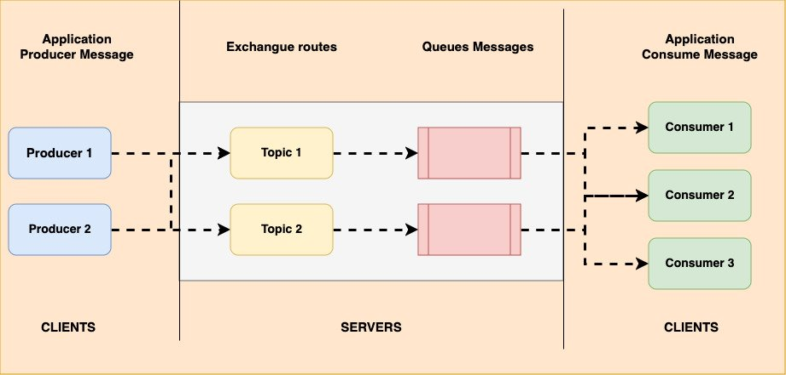
AMQP en RABBITMQ
RabbitMQ utiliza AMQP como su protocolo de comunicación subyacente para enviar y recibir mensajes entre aplicaciones
RabbitMQ también admite otros protocolos de mensajería además de AMQP, como MQTT y STOMP.
Es un servidor de mensajería, RabbitMQ proporciona una serie de características y funcionalidades avanzadas, como enrutamiento de mensajes, confirmaciones de entrega, clustering y alta disponibilidad.

Slide 8
Tipos de datos que se envían en mensajes

Slide 9
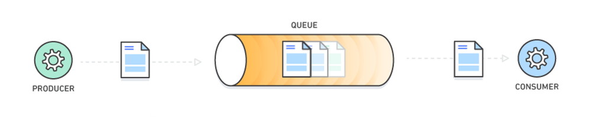
Texto
Cadenas de texto en mensajes para transmitir
JSON
Usar formato de JSON
XML
Se envía este tipo de mensajes
Puedes enviar imágenes, videos de forma binaria
Objetos Serializados
Serialización de mensajes en lenguajes de desarrollo
Datos Binarios
Formatos propios
Personalizar los mensajes de desarrollo
El formato que se utiliza desde el productor debe ser el mismo para el productor

Slide 10
Serialización mensajes
Serialización de mensajes
Antes de que los productores envíen mensajes a Kafka, necesitan serializar los datos que desean enviar
Formatos de serialización:
Kafka es compatible con varios formatos de serialización, incluidos Avro, JSON, Protobuf, y más.
Deserialización de mensajes
Cuando los consumidores leen mensajes de Kafka, necesitan deserializar los bytes recibidos de nuevo en su forma original de datos.
Configuración de serialización/deserialización
Los productores y consumidores en Kafka deben configurarse con el mismo formato de serialización/deserialización para garantizar que puedan comunicarse entre sí de manera efectiva.

Slide 11
EXCHANGUES

Slide 12
Definición
Es el encargado de recibir mensajes de los productores (publishers) y los distribuye a las colas (queues) según reglas específicas definidas por el tipo de exchange y su configuración. Son responsables de enrutar los mensajes a una o más colas en función de las reglas de enrutamiento establecidas.
Tipos:
Direct Exchange: Enruta mensajes a colas basadas en una clave de enrutamiento exacta especificada por el productor.
Fanout Exchange: Enruta mensajes a todas las colas vinculadas a él. Ignora completamente la clave de enrutamiento.
Topic Exchange: Enruta mensajes a colas basadas en un patrón de coincidencia de clave de enrutamiento.
Headers Exchange: Enruta mensajes basados en encabezados arbitrarios en lugar de claves de enrutamiento.

Slide 13
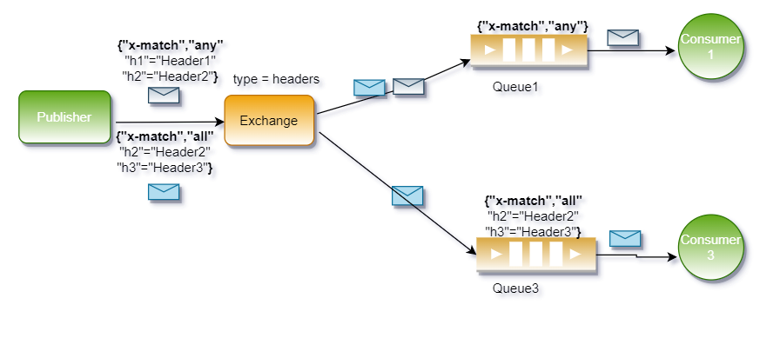
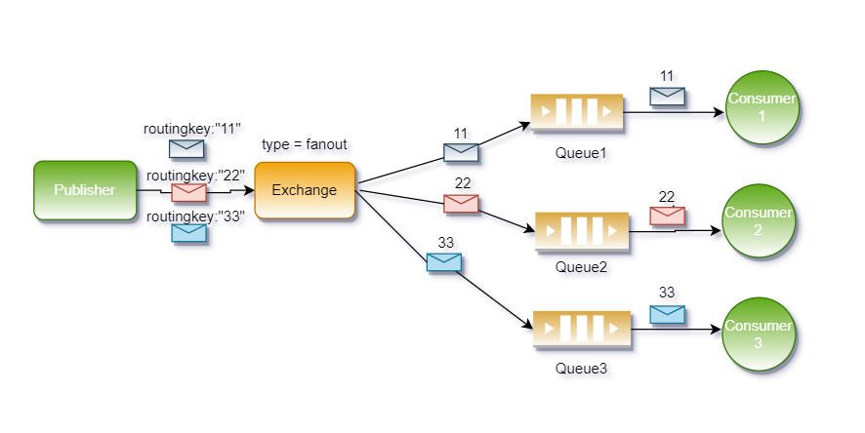

Slide 14

CHANNELS
Descripción
I
Definición
Casos de uso
Escenarios

Slide 15
Definición
Son unidades de comunicación que permiten a las aplicaciones interactuar con el servidor RabbitMQ.
Los canales son parte del protocolo AMQP (Advanced Message Queuing Protocol) y se utilizan para realizar operaciones de publicación (publishing) y consumo (consuming) de mensajes en el servidor RabbitMQ.
Los canales ofrecen varias ventajas:
Multiplexación: Permiten que varias operaciones de publicación y consumo se realicen simultáneamente a través de una sola conexión de red, lo que reduce el costo de establecer y mantener múltiples conexiones.
2. Aislamiento: Las operaciones en un canal no afectan a otros canales. Cada canal tiene su propio estado y contexto, lo que proporciona un aislamiento claro entre las diferentes actividades de la aplicación.
3. Eficiencia: El uso de canales puede mejorar el rendimiento al evitar la sobrecarga asociada con la apertura y cierre frecuentes de conexiones.

Slide 16
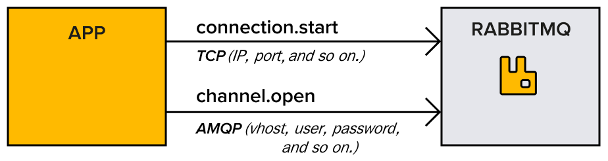

Slide 17
QUEUES
Descripción
I
Definición
Casos de uso
Escenarios

Slide 18
Definición
Pueden categorizarse en diferentes tipos según su comportamiento y configuración. Algunos de los tipos comunes de colas en RabbitMQ incluyen:
Colas Clásicas: Este es el tipo más básico de cola en RabbitMQ. Los mensajes se almacenan en ellas hasta que son consumidos por un consumidor. Las colas clásicas siguen el principio FIFO (Primero en entrar, primero en salir).
2. Colas Duraderas: Estas colas sobreviven a reinicios del broker y aseguran que ningún mensaje se pierda incluso si el servidor RabbitMQ se cae. Son adecuadas para escenarios donde la persistencia del mensaje es crítica.
3. Colas Transitorias (No Duraderas): Estas colas no son persistentes a través de reinicios del broker. Son ideales para escenarios donde los mensajes son transitorios y pueden perderse sin un impacto significativo.
4. Colas Exclusivas: Estas colas son exclusivas para la conexión que las creó y se eliminan una vez que se cierra la conexión. Se utilizan típicamente para comunicación temporal entre conexiones.

Slide 19
Tipos
5. Colas Autoborrables: Similar a las colas exclusivas, las colas autoborrables se eliminan automáticamente cuando no tienen consumidores. Son útiles para escenarios de mensajería temporal.
6. Colas Lazy: Estas colas priorizan minimizar el uso de RAM sobre la entrega de mensajes de baja latencia. Son adecuadas para colas con un gran número de mensajes donde la entrega rápida de mensajes no es una preocupación principal.
7. Colas de Prioridad: Estas colas priorizan la entrega de mensajes según sus niveles de prioridad. Los mensajes con mayor prioridad se entregan antes que los mensajes con menor prioridad.

Slide 20
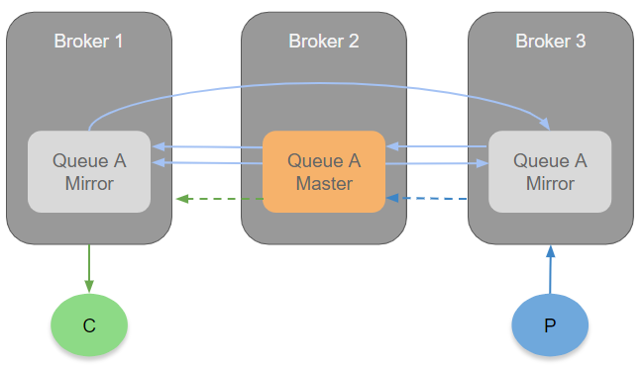

Slide 21
Streams
Descripción
I
Definición
Casos de uso
Escenarios

Slide 22
Definición
Es una estructura de datos replicada persistente que puede completar las mismas tareas que las colas: almacenan en búfer los mensajes de los productores que son leídos por los consumidores.
Sin embargo, las transmisiones se diferencian de las colas en dos aspectos importantes: cómo se almacenan y consumen los mensajes.
Streams modela un registro de mensajes de solo agregar que se pueden leer repetidamente hasta que caduquen. Las transmisiones son siempre persistentes y replicadas.
Una descripción más técnica de este comportamiento de flujo es "semántica del consumidor no destructiva"

Slide 23
CASOS DE USO

Slide 24
Grandes despliegues
Cuando se desea enviar el mismo mensaje a varios suscriptores, los usuarios actualmente deben vincular una cola dedicada para cada consumidor.
Si el número de consumidores es grande, esto se vuelve potencialmente ineficiente, especialmente cuando se desea persistencia y/o replicación.
Streams permitirá que cualquier número de consumidores consuma los mismos mensajes de la misma cola de forma no destructiva, eliminando la necesidad de vincular varias colas.
Los consumidores de streaming también podrán leer desde réplicas, lo que permitirá distribuir la carga de lectura por todo el clúster.

Slide 25
Repetición
Como todos los tipos de colas RabbitMQ actuales tienen un comportamiento de consumo destructivo, es decir, los mensajes se eliminan de la cola cuando un consumidor termina con ellos, no es posible volver a leer los mensajes que se han consumido.
Streams permitirá a los consumidores adjuntar en cualquier punto del registro y leer desde allí

Slide 26
Rendimiento
Ningún tipo de cola persistente puede ofrecer un rendimiento que pueda competir con cualquiera de los sistemas de mensajería basados en registros existentes.
Los streams se han diseñado teniendo el rendimiento como objetivo principal.

Slide 27
Grandes retrasos
La mayoría de las colas RabbitMQ están diseñadas para converger hacia el estado vacío y están optimizadas como tal y pueden funcionar peor cuando hay millones de mensajes en una cola determinada.
Los flujos están diseñados para almacenar grandes cantidades de datos de manera eficiente con una sobrecarga mínima en la memoria.

Slide 28

Celery
Descripción
I
Definición
Casos de uso
Escenarios

Slide 29
Definición
Es un sistema de cola de tareas distribuido y de código abierto, que se utiliza comúnmente en aplicaciones web para procesar tareas en segundo plano de manera asíncrona.
Es especialmente útil cuando se necesita ejecutar tareas que son intensivas en recursos o que pueden tardar mucho tiempo en completarse, sin afectar la capacidad de respuesta de la aplicación principal.

Slide 30


Observabilidad
Descripción
I
Definición
Casos de uso
Escenarios

Slide 31
Definición
Grafana y Prometheus son dos herramientas populares en el ámbito de la monitorización y visualización de sistemas y aplicaciones, especialmente en entornos de tecnología de la información y DevOps.
Aunque son herramientas separadas, suelen utilizarse juntas para obtener un sistema de monitorización completo y flexible.
Prometheus: Está diseñado para ser altamente escalable y capaz de recopilar métricas de diversos tipos de aplicaciones y sistemas. Utiliza un modelo de datos basado en series temporales y una consulta de lenguaje llamada PromQL para analizar y visualizar las métricas.
Grafana: Es una herramienta de visualización de datos de código abierto que se utiliza comúnmente con Prometheus y otros sistemas de monitorización. Grafana permite crear dashboards (paneles de control) altamente personalizables para visualizar y analizar datos de diversas fuentes, incluidas las métricas recopiladas por Prometheus.

Slide 32
Buenas prácticas

Slide 33

Diseño de la Topología: Antes de implementar RabbitMQ, es crucial diseñar cuidadosamente la topología de tu sistema de mensajería. Esto implica considerar cómo se conectarán los diferentes componentes, qué tipo de intercambio (exchange) y colas (queues) se necesitarán, y cómo se enrutarán los mensajes.
Durabilidad de las Colas y Mensajes: Configura tus colas y mensajes para que sean duraderos si es necesario. Esto garantiza que los mensajes no se pierdan en caso de un fallo del servidor o un reinicio.
Monitorización y Métricas: Utiliza herramientas de monitorización para supervisar el rendimiento y la salud de RabbitMQ. Esto te permite detectar y solucionar problemas antes de que afecten a tu sistema en producción.
Gestión de Errores y Retries: Implementa estrategias de manejo de errores y reintentos para manejar situaciones en las que los mensajes no se puedan procesar correctamente. Esto puede incluir la configuración de políticas de reintentos y el uso de colas de errores.
Tuning de Rendimiento: Ajusta la configuración de RabbitMQ para optimizar el rendimiento de acuerdo con los requisitos de tu aplicación. Esto puede implicar ajustar parámetros como el tamaño del búfer, el límite de mensajes en cola y el tiempo de espera.
Seguridad: Asegúrate de que tu instancia de RabbitMQ esté correctamente protegida contra accesos no autorizados. Esto incluye configurar usuarios y permisos adecuados, así como habilitar la autenticación y el cifrado si es necesario.
Versiones y Actualizaciones: Mantén tu instalación de RabbitMQ actualizada con las últimas versiones y parches de seguridad. Esto ayuda a garantizar la estabilidad y la seguridad de tu sistema en el tiempo.
Documentación y Capacitación: Documenta adecuadamente la configuración y el uso de RabbitMQ en tu sistema, y proporciona capacitación a los equipos de desarrollo y operaciones. Esto facilita la adopción y el mantenimiento adecuado de la plataforma.

Slide 34
Muchas gracias

